Slide 1
Зацепинг. Развлечение опасное для жизни
Презентация подготовлена
Центром профилактики детского дорожно-транспортного травматизма
«Лаборатория безопасности»
г. Новый Уренгой

Slide 2
К сведению
На территории ряда регионов Российской Федерации возросло число случаев травмирования и гибели детей на автомобильных дорогах, в том числе в случаях совершения несовершеннолетними так называемого «зацепинга», когда дети передвигаются на общественном транспорте снаружи салона, зацепившись за поручни, опираясь на подножки, лестницы и другие элементы.

Slide 3
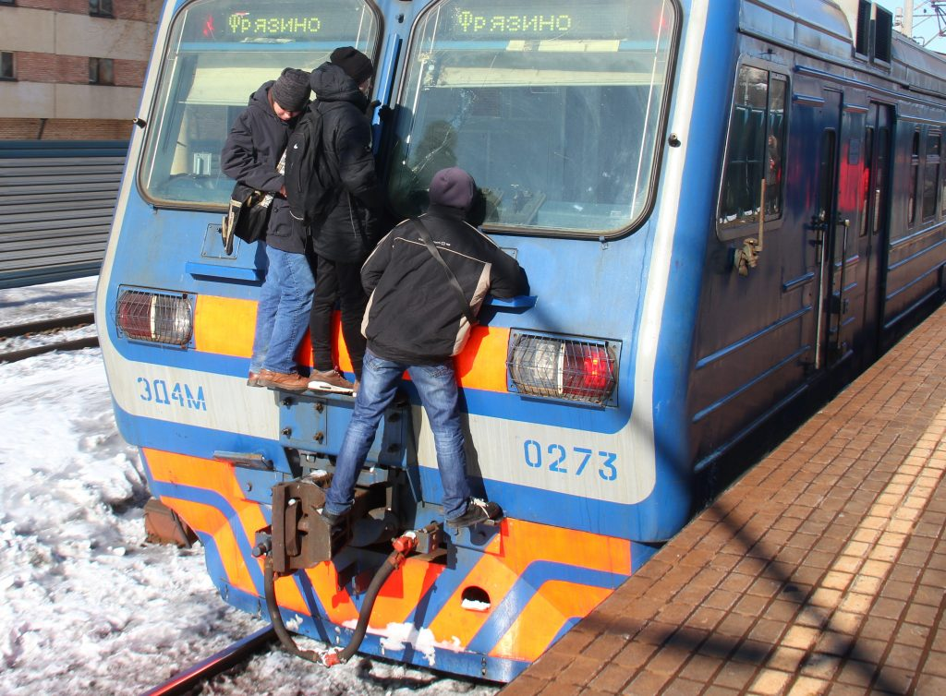
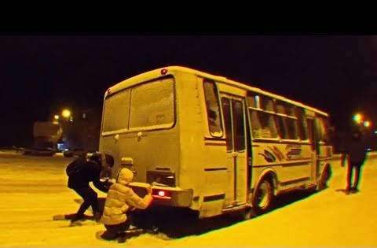
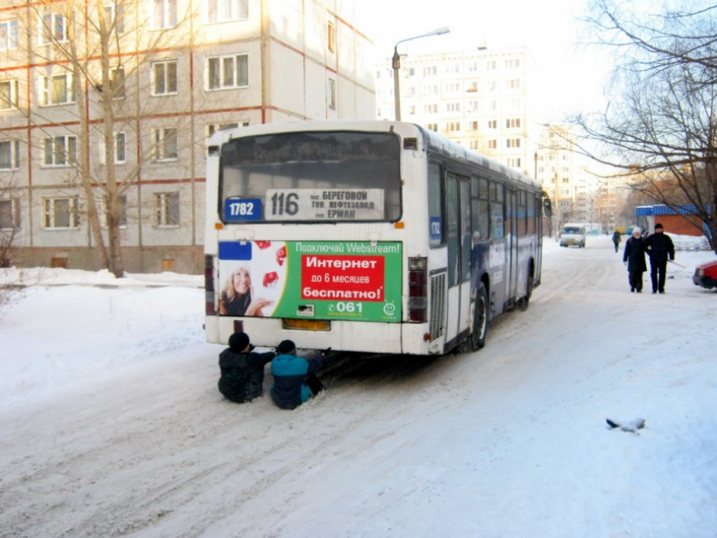
Что такое «Зацепинг»?
Зацепинг - это социально опасное явление, схожее с мелким хулиганством, одно из проявлений девиантного поведения подростков.

Slide 4
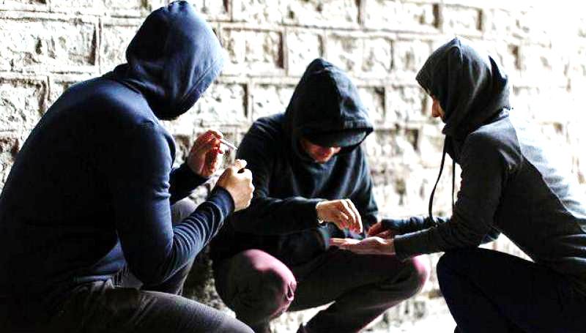
Способы вовлечения в «Зацепинг»:
Выложенные видеоролики так называемых экстремалов;
Рекламные щиты, направленные против «Зацепинга»(зачастую оказывают противоположное действие, так как
не разъясняют его опасности);
Знакомства через интернет;
Сообщества в социальных сетях, посвященные экстриму;
«Адреналиновая зависимость»;
Погоня за «лайками»;
Ощущение «крутости» принадлежности к некоему сообществу людей, отличных от остальных.

Slide 5
Зацеперы – кто они?
Зацеперы — в основном подростки до 18 лет. Это молодые люди, которым хотелось бы реализовать свою тягу к риску и они выбирают доступные для них способы, которые хотят доказать свою значимость и индивидуальность, либо действуют, чтобы избежать изгнание из группы, для получения лайков.

Slide 6
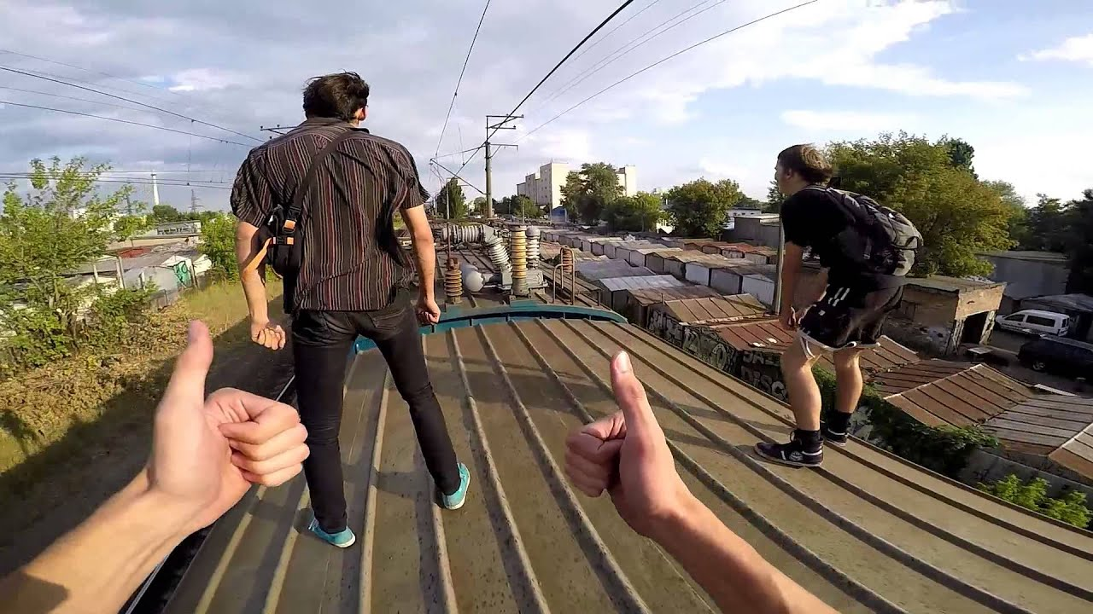
Зацеперы – кто они?
Сами молодые люди, согласно опросам, рассматривают «зацепинг» как возможность доказать окружающим, что они могут сделать больше, чем другие, найти новые ощущения.

Slide 7
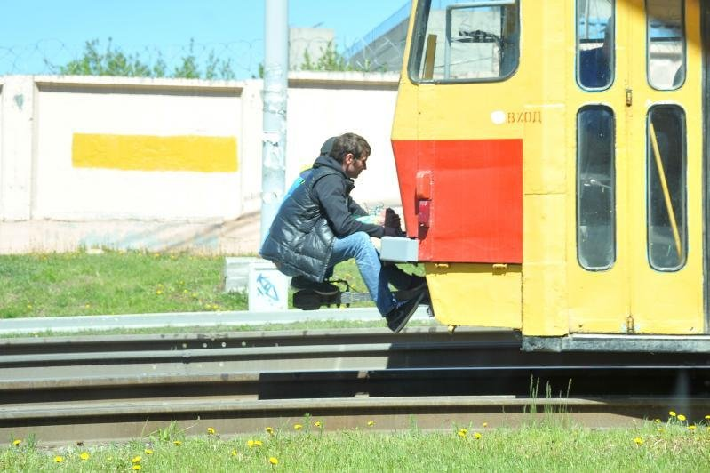
Причины «Зацепинга»
Особенности возрастного развития:
- Потребность в свободе,
- Потребность в принадлежности к определенной группе,
- Погоня за лайками в конкурентной борьбе,
- Потребность в социальном статусе,
- Дисгармония личности,
- Протест по отношению к обществу и взрослым.
Социальная среда:
- Нехватка внимания со стороны семьи,
- Социальное окружение,
- Неорганизованность свободного времени.

Slide 8
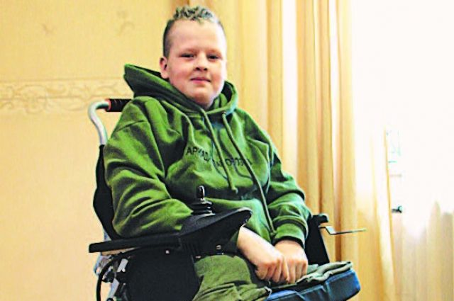
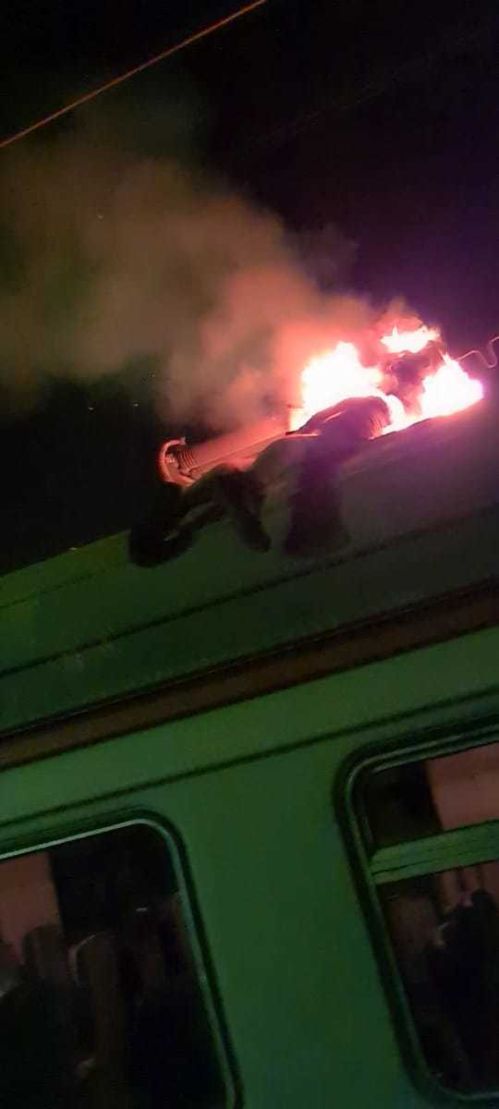
Последствия «Зацепинга»
Зацеперы подвергаются серьезному риску:
Потеря равновесия и падение во время движения;
Травмирование, инвалидность или гибель в результате падения;
Столкновение с объектами по пути следования транспорта;
Поражение электрическим током от контактной сети и силового электрооборудования подвижного состава.

Slide 9
Обратите внимание!
Уважаемые родители!
Обратите внимание на то, что ведется целенаправленная работа определенными лицами, группами по вовлечению несовершеннолетних в «Зацепинг».

Slide 10
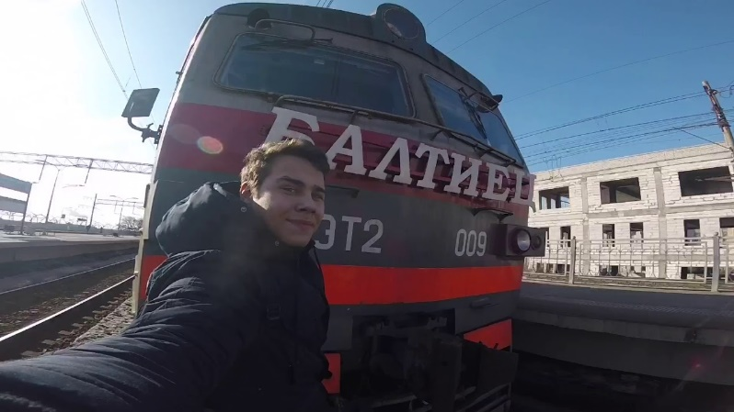
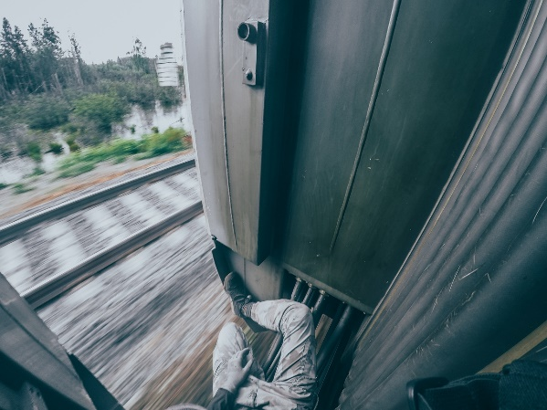
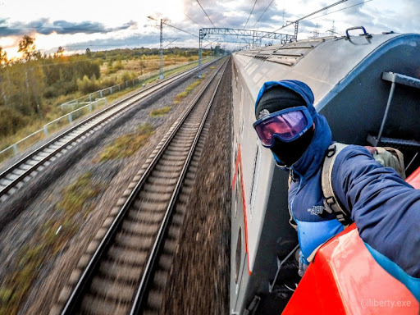
Обратите внимание!
Уважаемые родители!
Принимайте во внимание во сколько ваш ребёнок приходит домой и на его внешний вид: грязная одежда с маслянистыми пятнами и с своеобразным запахом, ссадины на коже – это может свидетельствовать об угрозе жизни и здоровью вашего ребёнка!!!
Обратите внимание на ФОТОГРАФИИ вашего ребенка в социальных сетях!

Slide 11
Для родителей!
Чаще всего, зацеперами становятся те подростки,
которым не хватает родительского внимания, любви и поддержки.
Разговаривайте со своим ребенком о его жизни и чувствах.
Чтобы ваш ребенок не проводил свое свободное время на улице, в сомнительных компаниях и рискованных увлечениях, предложите ему альтернативу, организуйте досуг. Признание своих заслуг, проявить свои лидерские качества и самоутвердиться, при этом не подвергая опасности свои жизнь и здоровье.
Помните! По отношению к подростку использование только запрещающих мер воздействия бесполезно!

Slide 12
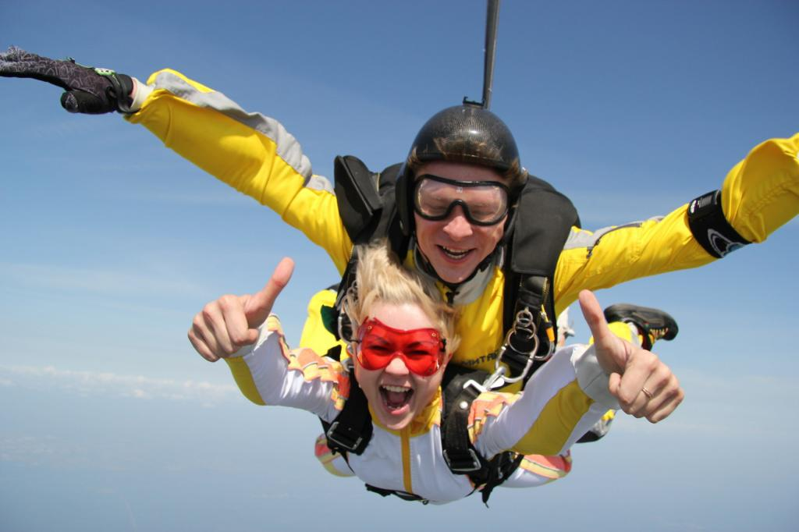
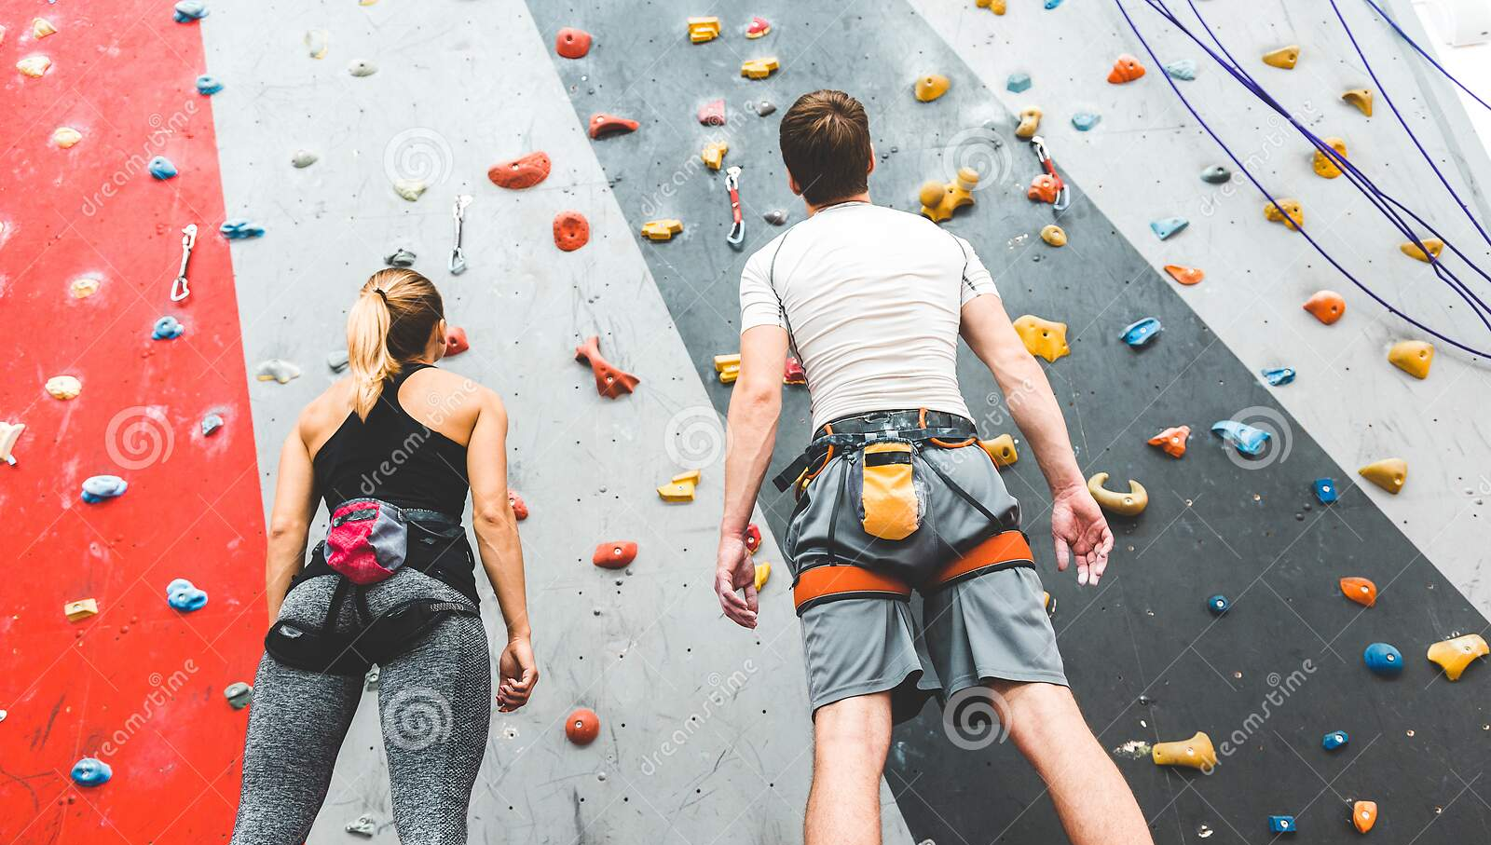
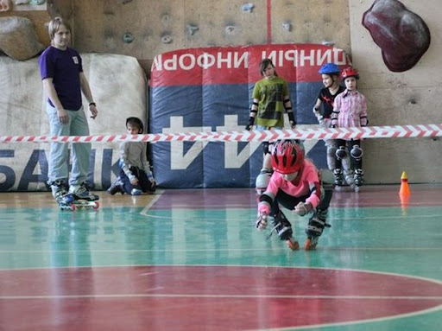
Профилактика «Зацепинга»
Существует много альтернатив «зацепингу».
Среди них экстремальный спорт под руководством инструктора и тренера – тот же адреналин, но в мирных целях.

Slide 13
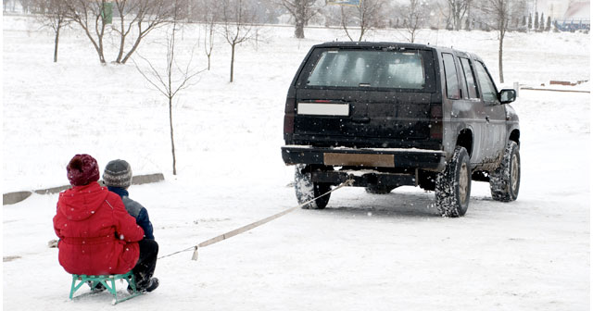
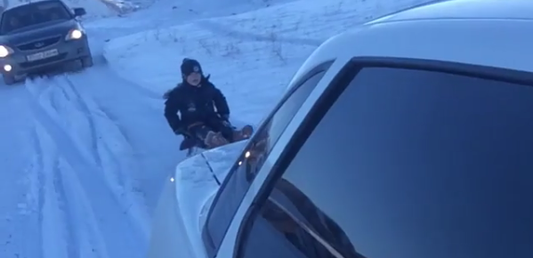
На буксир…
Катание на санках, тюбингах и лыжах на буксире
также очень опасно. Такие забавы могут закончиться трагично и повлечь серьезные последствия как для человека, которого тащат на буксире, так и для самого водителя, вплоть до уголовной ответственности.

Slide 14
Ответственность
Не следует забывать, что, занимаясь зацепингом,
люди не только подвергают риску свою жизнь, но и несут административную ответственность!
Статья 11.17 КоАП РФ «Нарушение правил поведения граждан на железнодорожном, воздушном и водном транспорте»
Статья 12.23 КоАП РФ «Перевозка людей вне кабины автомобиля»

Slide 15
Цепляйся за жизнь, а не за транспорт! Безопасных вам дорог!

